Slide 1
स्थूल अर्थशास्त्र II
प्रा. डॉ. बालाजी घुटे
विभाग प्रमुख, अर्थशास्त्र विभाग,
दयानंद कला महाविद्यालय, लातूर

Slide 2
प्रकरण पहिले: गुंतवणूक फलन व गुणक परिणाम
गुंतवणूकीचा अर्थ
गुंतवणूकीचे प्रकार
  स्वायत्त गुंतवणूक
  प्रेरित गुंतवणूक
गुंतवणूकीवर परिणाम करणारे घटक
  व्याजदर
  भांडवलाची सीमांत लाभ क्षमता

Slide 3
  भांडवलाची सीमांत लाभ क्षमता
  प्रा. के. के. कुरिहरा यांच्या मते “भांडवलाची सीमांत लाभक्षमता म्हणजे भांडवली वस्तूचा पुरवठा किंमत व त्या भांडवली वस्तूपासून अपेक्षिलेले जास्तीत जास्त उत्पन्न यातील प्रमाण होय”
  भांडवलाची सीमांत लाभ क्षमत = भांडवली वस्तूंपासून अपेक्षिलेली मिळकत / भांडवलाची पुरवठा किंमत
MEC = ER
SPC
MEC= Marginal Efficiency of Capital (भांडवलाची सीमांत लाभक्षमता)
ER=Expected Return of Capital (भांडवली वस्तूपासून अपेक्षित मिळकत)
SPC=Supply Price of Capital (भांडवली पुरवठा किंमत)

Slide 4
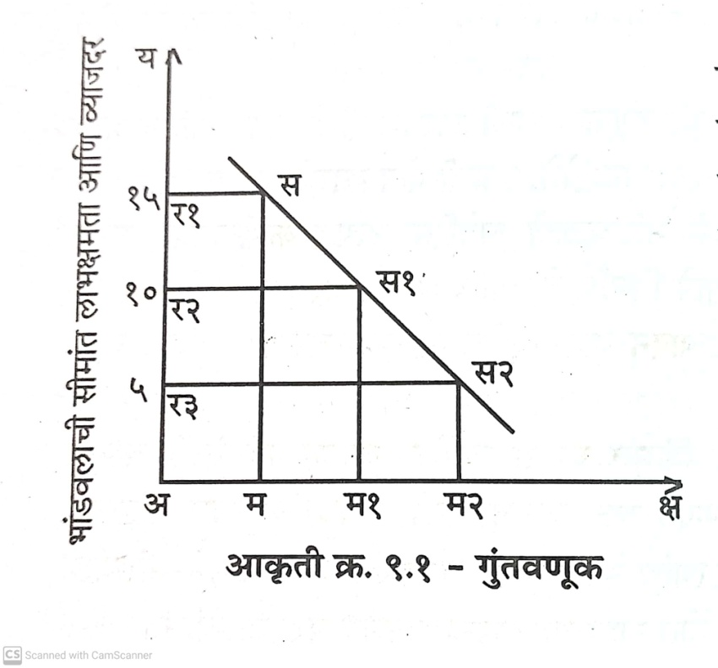
केन्सच्या मते, “भांडवलाची गुंतवणूक वाढली असता दीर्घकालीन भांडवलाची सीमांत लाभक्षमता कमी होते”
गुंतवणूक (कोटी रुपयात) | भांडवलाची सीमांत लाभक्षमता (टक्क्यात)
10000 | 14%
12000 | 12%
14000 | 10%
16000 | 8%
18000 | 6%
20000 | 4%

Slide 5
गुणक
“उत्पन्नातील बदलाचे गुंतवणूकीतील बदलाशी असलेले प्रमाण म्हणजे गुणक होय.”
∆Y
K=
∆I
जेथे K=गुणक, ∆Y = उत्पन्नातील बदल, ∆I = गुंतवणूकीतील बदल
1
K=
1-MPC
K= गुणक, MPC = Marginal Propensity to Consume (सीमांत उपभोग प्रवृत्ती)

Slide 6
गुणकाच्या गळत्या किंवा मर्यादा:
कर्ज फेड
रोख रकमेचा साठा
भाववाढ
प्रतिकूल व्यापार शेष
आयात खर्च
करविषयक धोरण
गुंतवणूक
पूर्ण रोजगाराची मर्यादा

Slide 7
गुणकाचे महत्व आणि मूल्यमापन
रोजगार व उत्पन्नातील वाढ व घट समजते
व्यापारचक्रातील बदलाची माहिती कळते
मंदीच्या काळात उपभोग
तुटीच्या अर्थभरणाचे महत्व
नियोजनाच्या मूल्यमापनासाठी

Slide 8
प्रकरण दुसरे: गुंतवणूक व प्रवेगतत्व
“प्रवेग म्हणजे उपभोगातील बदलाचे गुंतवणूक बदलाशी असलेले प्रमाण होय.”
∆I
A=-------
∆C
A= Acceleration (प्रवेग)
∆I=Change in Investment (गुंतवणूकीतील बदल)
∆C=Change in Consumption (उपभोगातील बदल)

Slide 9
प्रवेगतत्वाचे स्पष्टीकरण:
भांडवली वस्तूंची मागणी
  प्रतिस्थापन मागणी
  शुध्द मागणी

Slide 10
प्रवेगतत्वाच्या मर्यादा:
किंमत वाढीची समस्या
पैशाची उपलब्धता
उत्पादन घटकांची उपलब्धता
यंत्राची उपलब्धता
अतिरिक्त उत्पादनक्षमतेचा अभाव
उपभोग्य वस्तूच्या उत्पादकांची अपेक्षा
दीर्घकालीन गुंतवणूक
भांडवल उत्पादन प्रमाणातील अस्थैर्य

Slide 11
प्रकरण तिसरे: बँकिंग
व्यापारीबँका अर्थ व कार्य
“ज्या बँका प्रामुख्याने व्यापाऱ्यांना कर्जपुरवठा करताता आणि त्यासाठी ठेवी स्वीकारण्याचे कार्य करतात, त्यांना व्यापारी बँका म्हणतात.”

Slide 12
व्यापारी बँकांची कार्ये:
प्राथमिक कार्ये
ठेवी स्वीकारणे - [चालू खाते किंवा ठेवी Current Deposit), बचत ठेवी (Savings Deposit), मुदत ठेवी (Fixed Deposit), आवर्ती ठेव (Recurring Deposit)]
कर्ज देणे – [कर्ज, रोख कर्ज, अधिविकर्ष किंवा जादा रक्कम उचल करण्याची सवलत (Over draft Facilities)]
हुंड्या वटविणे
गुंतवणूक
दुय्यम स्वरूपाची कार्ये
विश्वस्त म्हणून कार्ये
रोख्याची खरेदी-विक्री करणे
एका ठिकाणाहून दुसऱ्या ठिकाणी पैसे पाठविणे
प्रवासी धनादेश
आकडेवारी गोळा करणे
ग्राहकांच्या मौल्यवान वस्तूंचा सांभाळ करणे
परकीय चलनाचे व्यवहार करणे
हमीपत्र देणे
तांत्रिक सल्ला देणे
पतपैसा निर्माण करणे

Slide 13
व्यापारी बँकांची पतपैसा निर्मिती:
पतचलन किंवा पतपैसा म्हणजे काय?
  सामान्यपणे व्यवहारात देवाण घेवाण करण्यासाठी आपण जो पैसा वापरतो त्याचे दोन प्रकार आहेत. मध्यवर्ती सरकारने किंवा मध्यवर्ती बँकेने निर्माण केला पैसा जो विधिग्राह्य पैसा या नावाने ओळखला जातो. विधिग्राह्य पैशाच्या व्यतिरिक्त इतर बँकाकडूनही पैसा निर्माण केला जातो. अशा प्रकारचा पैसा पतपैसा या नावाने ओळखला जातो. बाजारात किंवा व्यवहारात एखाद्या व्यक्तीबद्दल किंवा संस्थेबद्दल तिच्या कर्तृत्वावरुन गुणावरुन, व्यापार करण्याच्या पध्दतीवरुन व्यक्ती व संस्थेला जे महत्व प्राप्त झालेले असते. त्यास ‘पत (Credit)’ म्हणतात. त्याच प्रमाणे “पतपैसा” म्हणजे बँकेने स्वत:च्या पतीवर किंवा Credit वर निर्माण केलेला पैसा होय. अशा प्रकारचा पैसा निर्माण होण्यास बँकेचची पत हाच एकमेव आधार असता. म्हणून त्यास पत पैसा म्हणतात.

Slide 14
पतनिर्मिती
पतनिर्मितीची क्रिया
व्यापारी बँकांच्या पतनिर्मितीवरील मर्यादा
देशातील एकूण रोख रक्कम
लोकांची रोख रकमेची गरज
रोखतेचे प्रमाण
व्यापाराची स्थिती
राजकीय परिस्थिती
कर्ज घेण्याची इच्छा
समाशेधन गृह
बँकेतून पैसे काढण्याची सवय
योग्य तारणाचा पुरवठा
केंद्रीय बँकेचे धोरण
कर्जाचे ठेवीत रुपांतर होताना गळती
कायदेशीर निधीचे प्रमाण

Slide 15
मध्यवर्ती बँक
केन्ट: “मध्यवर्ती बँक अशी संस्था आहे की, जिला सामान्य लोकांच्या कल्याणाचा विचार करुन चलन संख्येत वाढ व घट करण्याचे कार्य करावे लागते.”
प्रा. सॅम्युलसन: “मध्यवर्ती बँक म्हणजे अशी बँक की, जी देशातील सर्वच व्यापाररी बँकांच्या कार्यात सुसूत्रता आणते आणि देशातील पतपैशाचे नियंत्रण करते.”
क्राऊथर: “इतर बँकांचा लोकांशी जसा संबंध असतो तसाच मध्यवर्ती बँकेचा इतर बँकांशी संबंध असतो.”
आर. जी. हॉट्रे: “चलन निर्मितीचा अधिकार असणारी आणि व्यापारी बँकांवर नियंत्रण ठेवणारी, बँकांची बँक म्हणून कार्य करणारी आणि सर्वच बँकांचा अंतिम कर्जदाता म्हणून कार्य करणाऱ्या बँकेला मध्यवर्ती बँक म्हणतात.”

Slide 16
मध्यवर्ती बँकेची आवश्यकता:
चलनावर नियंत्रण
बँकांवर नियंत्रण
किंमतीवर नियंत्रण
पतपैशावर नियंत्रण
बँकांना संकटकाळी मदत
विविध क्षेत्राला कर्ज पुरवठा
मौद्रिक धोरण
बँकिंग व्यवस्था सुदृढ व सुसंघटित करण्यासाठी

Slide 17
मध्यवर्ती बँक व इतर बँका यांच्यातील फरक
स्थापना व मालकी
एकच मध्यवती बँक
नफा प्राप्त करणे हा उद्देश नाही
ठेवी व कर्ज
बँकांची बँक
चलन निर्माण करण्याची मक्तेदारी
हुंडणावळीचा दर निश्चित करणे
पत नियंत्रण
अधिकार

Slide 18
मध्यवर्ती बँकेची कार्ये
कागदी चलनाची निर्मिती करणे
सरकारची बँक म्हणून कार्य करणे
  सरकारच्या वतीने पैसा स्वीकारणे
  सरकारच्या वतीने देणे देऊन टाकणे
  सरकारच्या ठेवी सांभाळणे
  सरकारच्या वतीने कर्ज उभारणे
  सरकारच्या वतीने परकीय चलन उपलध्द करणे
  आर्थिक धोरणाबाबत सल्ला देणे
  आंतरराष्ट्रीय व्यवहारात सरकारचे प्रतिनिधित्व करणे
बँकांची बँक म्हणून कार्य करणे
  बँकेने ठेवलेल्या ठेवींचे रक्षण करणे
  संकटकाळचा सावकार म्हणून कार्य करणे
  निरसन केंद्र म्हणून कार्य करणे
  व्यापारी बँकांना मार्गदर्शन करणे
चलन पध्दतीची व्यवस्था पाहणे
पत व्यवहारावर नियंत्रण ठेवणे
इतर कार्य
  आर्थिक नियोजनाला मदत करणे
  आकडेवारी गोळा करणे
  विविध क्षेत्राला कर्ज पुरवठा करणे

Slide 19
मध्यवर्ती बँकेचे पतनियंत्रण
उद्दिष्टे
हुंडणावळीचा दर कायम ठेवणे
देशातील किंमीची पातळी कायम ठेवणे
उत्पादन आणि रोजगार यामधील चढउतार नाहीसे करणे
आर्थिक स्थैर्य प्रस्थापित करणे
देशाच्या आर्थिक विकासाला प्रोत्साहन देणे

Slide 20
पतनियंत्रणाची साधने
संख्यात्मक पतनियंत्रणाची साधने
बँक दर व मर्यादा
  विकसित नाणे बाजार
  लवचिक अर्थव्यवस्था
  व्यापारी बँकांचे सहकार्य
  लोकांकडील चलन
  व्यापारी बँकाचे पुनर्वटनाचे व्यवहार
  चलनवाढ व चलनघट
खुल्या बाजारात कर्ज रोख्यांची खरेदी-विक्री व मर्यादा
  सुसंघटित व कार्यक्षम रोखे बाजार
  रोख्यांचा पुरेसा पुरवठा
  व्यापारी बँकांजवळील जादा पैसा
  रोख्यांच्या किमतीमधील बदलचे परिणाम
  व्यापारी बँकांचा प्रतिसाद
रोख राखीव निधीचे बदलते प्रमाण व मर्यादा
  व्यापारी बँकांजवळील रोख रक्कम
  कर्जांची मागणी
  व्यापारी बँकाजवळील परकीय चलन
  रोख निधीच्या प्रमाणातील अत्यल्प बदल
पतनियंत्रणाची गुणात्मक साधने
  कर्ज व तारण यातील गाळा ठरविणे
  कर्जाचे वाटप
  उपभ्ससेक्त्याच्या कर्जाचे नियंत्रण
  विशिष्ट कामासाठी कर्ज
  सूचनात्मक नयंत्रण
  नैतिक समजावणी
  प्रसिध्दी
  प्रत्यक्ष कार्यवाही

Slide 21
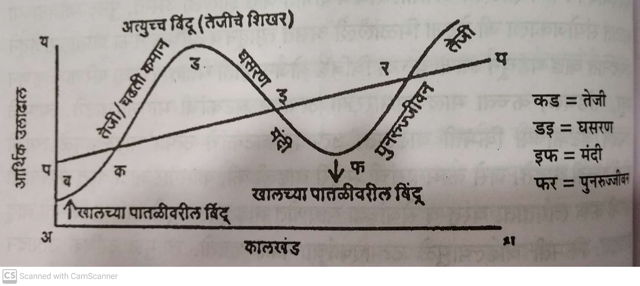
प्रकरण चौथे: व्यापारचक्र
व्यापारचक्राच्या व्याख्या
व्यापारचक्राच्या अडचणी
  तेजी
  घसरण
  मंदी
  पुररुज्जीवन

Slide 22
व्यापारचक्राची वैशिष्ट्ये
व्यापारचक्राच्या अवस्थांचा ठराविक क्रम
व्यापारचक्रातील बदलाचे स्वरुप लाटेसारखे असते
व्यापारचक्राची कालमर्यादा निश्चित नसते
चक्रिय बदल एका विशिष्ट क्षेत्रापुरतेच मर्यादित राहत नाहीत
व्यापारचक्रे पुन्हा पुन्हा निर्माण होतात
साम्यवादी अर्थव्यवस्थेत व्यापारचक्राची निर्मिती नाही
व्यापारचक्राचे स्वरुप आंतरराष्ट्रिय असते
मंदीची अवस्था दीर्घकाळ टिकणारी असते
किंमत पातळी आणि उत्पादन यामध्ये एकाच दिशेने बदल होतात
बदलाच्या गतीमध्ये भिन्नता
व्यापारचक्राच्या शेतमालाच्या किंमतीवर परिणाम अधिक असतो
भांडवली उद्योगावर तीव्र परिणाम होतो
नियमित स्वरुप

Slide 23
केन्सचा व्यापारचक्राचा सिध्दांत
आर्थिक संकट
तेजीची अवस्था
मंदीची अवस्था
पुनरुज्जीवन
टीका:
  भांडवलाची लाभक्षमता संदिग्ध
  नव्याने मांडलेला मानसशास्त्रीय सिध्दांत
  सुलभ चलन धोरणाचा पाठपुरावा
  व्यापारचक्राच्या कालावधीसंबंधी स्पष्टीकरण नाही
  व्याजाची संकल्पना व्यवहाराशी सुसंगत नाही

Slide 24
व्यापारचक्राचे नियंत्रण
मौद्रिक उपाय
  बँकदर
  खुल्या बाजारातील रोख्यांचे व्यवहार
  रोख राखीव निधी गुणोत्तरात बदल
  गुणात्मक पतनियंत्रण
राजकोषिय उपाय
  करविषयक धोरणात बदल
  सर्वाजनिक खर्चाच्या धोरणात बदल
  कर्जविषयक धोरणात बदल
  अंदाजपत्रकाचे धोरण्‍
  बचतीचे धोरण
  गुंतवणुकीवर नियंत्रण
  चलनाच्या मूल्यात बदल

Slide 25
प्रकरण पाचवे: मुक्त अर्थव्यवस्था व स्थुल अर्थशास्त्र
आंतरराष्ट्रीय व्यापाराचे महत्व
अंतर्गत व आंतरराष्ट्रीय व्यापाराची तुलना
देशाच्या आत चालतो | देशाच्या बाहेर सुरु असतो
घटकांची गतिशीलता जास्त | घटकांची गतिशीलता कमी
सर्वच भौगोतिक व प्राकृतिक परिस्थिती सारखी | भौगोलिक परिस्थिती निरनिराळया देशात निरनिराळी
एकाच प्रकारचे चलन व मुद्राप्रणाली | विभिन्न चलन व मुद्रा प्रणाली
मालवाहतुकीवर नियंत्रणे नाही | मालवाहतुकीवर नियंत्रणे असतात
वाहतूक खर्च कमी येतो | वाहतूक खर्च जास्त असतो
एकच राष्ट्रीय धोरण | वेगवेगळी राष्ट्रीय धोरणे

Slide 26
अंतर्गत व आंतरराष्ट्रीय व्यापारातील साम्य
व्यक्ती व संस्थामध्ये होणारे व्यापार
विपल व स्वस्त वस्तूचे दुर्मिळ व महाग भागात गमन
उपभोक्ते व उत्पादक ह्यांचा निकट संबंध
महत्तम लाभाचे उद्दिष्ट
श्रमविभागणीचे तत्व अंतर्भूत
सहहार्याची भावना वृध्दिंगत

Slide 27
रिकार्डोचा तुलनात्मक परिव्यय सिध्दांत
गृहिते
दोन देश
दोन वस्तू
श्रम परिव्यय
स्थिर उत्पत्ती नियम
उत्पादन घटकांच्या गतिशीलतेचे गृहित
वाहतूक व्यय येत नाही हे गृहित
मुक्त व्यापाराचे गृहित
“एका देशाला दोन्ही वस्तूंचा उत्पादनव्यय दुसऱ्या देशापेक्षा कमी येत असताना सुध्दा म्हणजे उत्पादनव्ययात सापेक्ष भिन्नता असतानासुध्दा त्या दोन देशांमध्ये लाभदायक व्यापार सुरु होऊ शकतो हे रिकार्डो ह्यांनी आपल्या तुलनात्मक सिध्दांता द्वारे सिध्द केले आहे.”

Slide 28
तुलनात्मक व्यय सिध्दांतावरील टिका
श्रम परिव्ययाचे गृहित अवास्तव आहे
स्थिर उत्पत्ती नियमाचे गृहित अवास्तव आहे
उत्पादन घटकांच्या गतिशीलतेचे गृहित सदोष आहे
वाहतूक व्यय येत नाही हे गृहितही अवास्तव
हा सिध्दांत अपूर्ण व वैचारिक गोंधळाचा निदर्शक आहे
हा सिध्दांत एकांगी आहे
मुक्त व्यापाराचे गृहितही अवास्तव आहे
हा सिध्दांत विकसनशील देशांना उपयुक्त नाही

Slide 29
हेक्चर-ओहलीन यांचा आंतरराष्ट्रीय व्यापारासंबंधीचा सिध्दांत
“राष्ट्राराष्ट्रांच्या तुलनात्मक उत्पादन व्ययात फरक का असतो, व्यव अनुपात असमान का असतात ह्याचे उत्तर देण्याचा हेक्चर-ओहलीन ह्यांनी आपल्या सिध्दांतात प्रयत्न केला आहे.”
दोन देशातील दोन वस्तूंच्या तुलनात्मक व्ययात अंतर असण्याची कारणे 1. भूमी, श्रम, भांडवल ह्या घटकांच्या किंमतीत असणारी तुलनात्मक भिन्नता (उत्पादन घटकांची विपुलता व दुर्मिळता ह्यावर त्यांच्या किंमती अवलंबून असतात) 2. निरनिराळ्या वस्तूंच्या उत्पादनाकरिता आवश्यक असलेल्या उत्पादन घटकांच्या गरजांतील तुलनात्मक भिन्नता होय.

Slide 30
गृहिते
दोन देश व दोनच वस्तू
उत्पादन घटक अचलनशील
घटकांचे स्थिर अभिदान
घटक एकजिनसी
अनेक वस्तूंचे उत्पादन
उत्पादनफल सर्वत्र समान
स्थिर उत्पत्ती नियम

Slide 31
मर्यादा
पुढिल गृहिते सदोष
  पूर्ण स्पर्धेचे गृहित
  उत्पादित घटकांची गतिशीलतेचे गृहित
  मुक्त व्यापाराचे गृहित
वस्तूंच्या किंतीचा उपयोगितेशी संबंध असतो घटक किंमतीशी नसतो
श्रम हे एकजीनसी नसतात
सिध्दांत श्रेष्ठ नाही
लिओन्टिफ आक्षेप

Slide 32
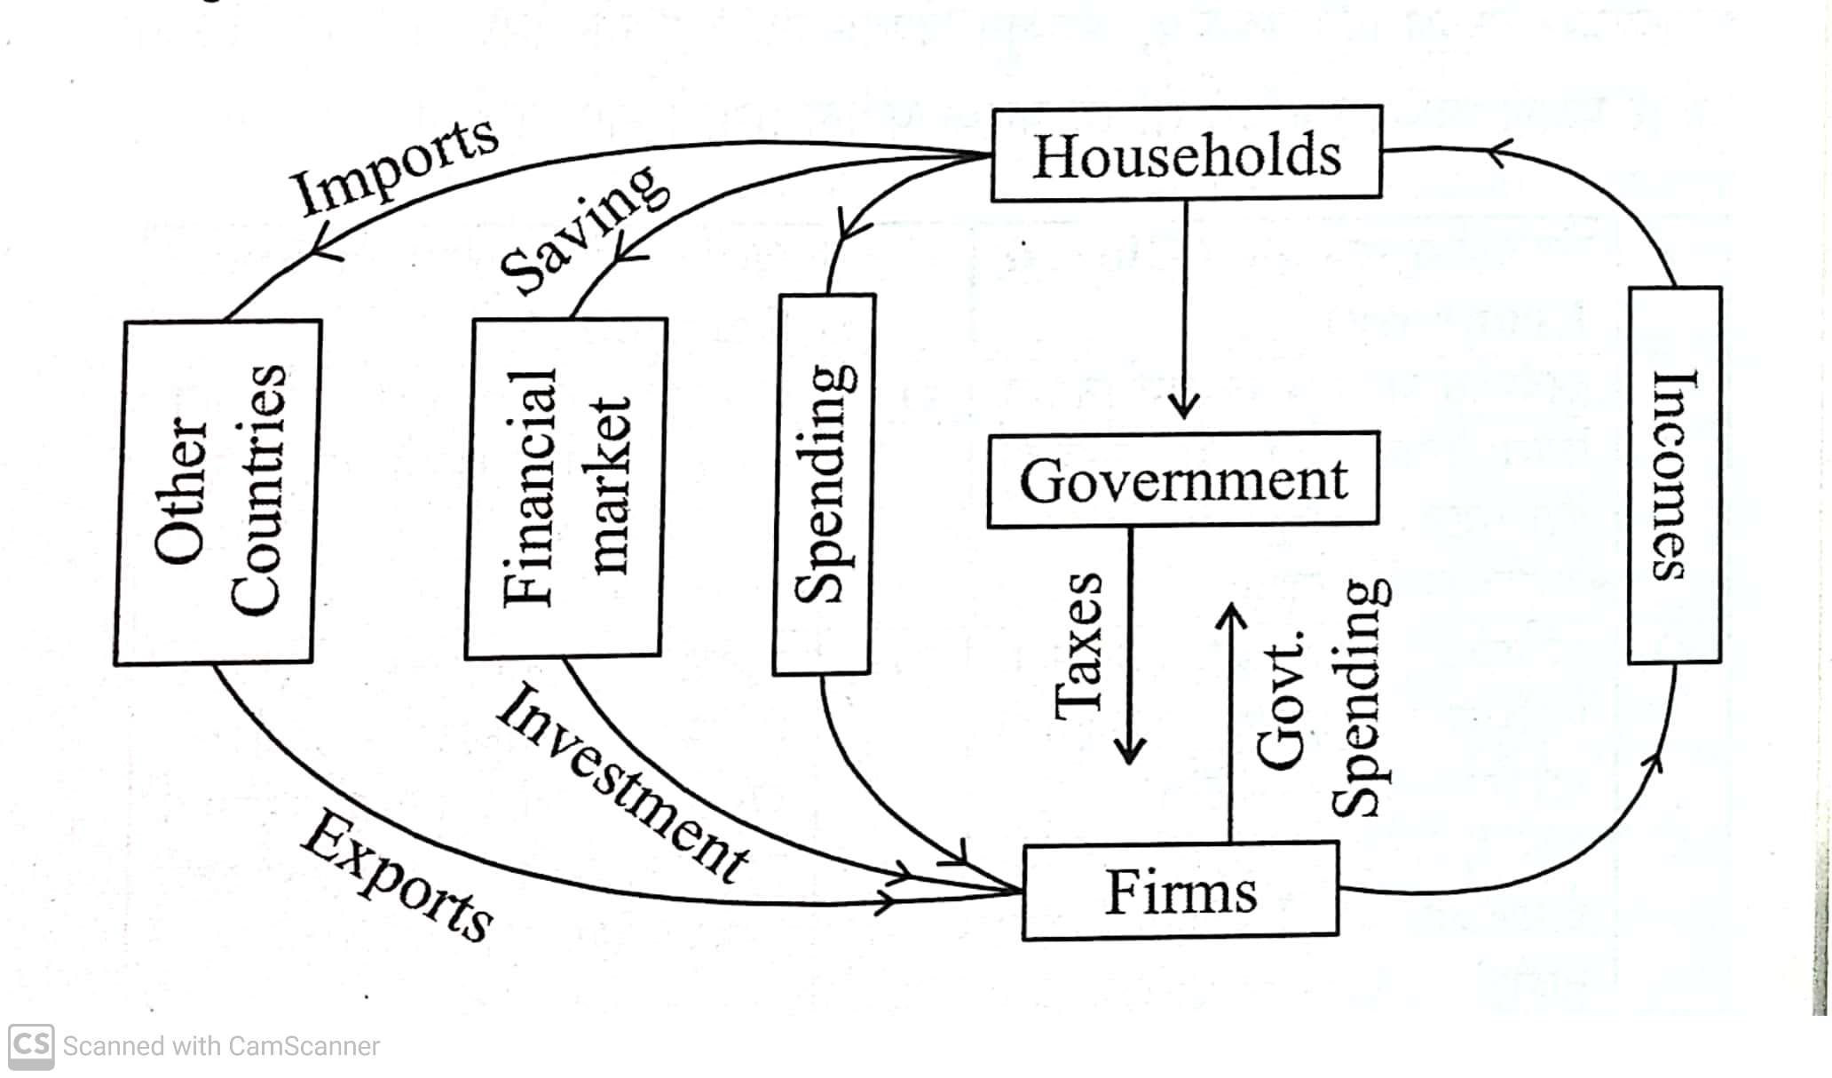
खुल्या अर्थव्यवस्थेतील उत्पन्न व खर्चावे आकृतीद्वारे विश्लेषण

Slide 33
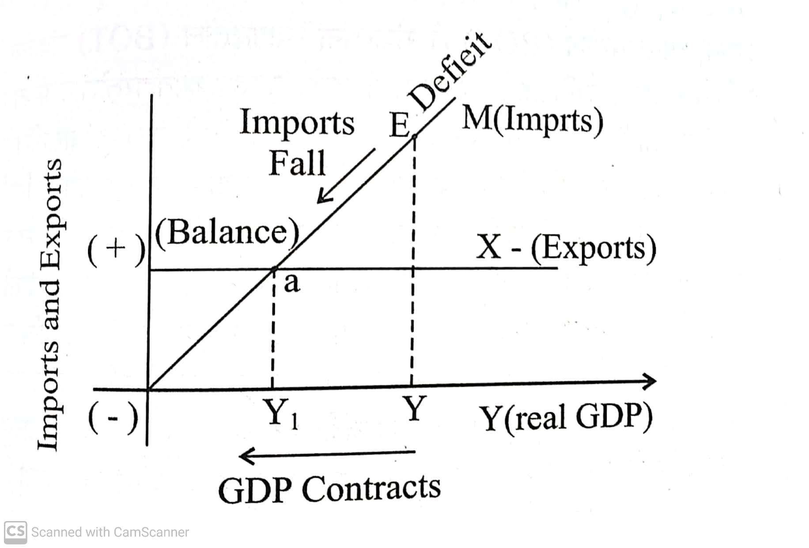
व्यापारतोल (BOT = X-M)
प्रकार
संतुलीत व्यापारतोल
अनुकुल व्यापारतोल
प्रतिकुल व्यापारतोल

